Slide 1
OTOCZKA WYPUKŁA

Slide 2
Wypukłość zbioru

Slide 3
Otoczka wypukła
Otoczką wypukłą CH(S) dowolnego niepustego zbioru punktów S nazywamy najmniejszy zbiór wypukły zawierający S.
Otoczka wypukła punktów na płaszczyźnie
jest najmniejszym wielokątem wypukłym zawierającym S

Slide 4
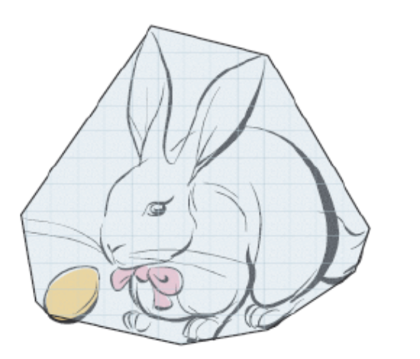
Zastosowanie
Uproszczenie kształtu
Planowanie ruchu
Detekcja kolizji …

Slide 5
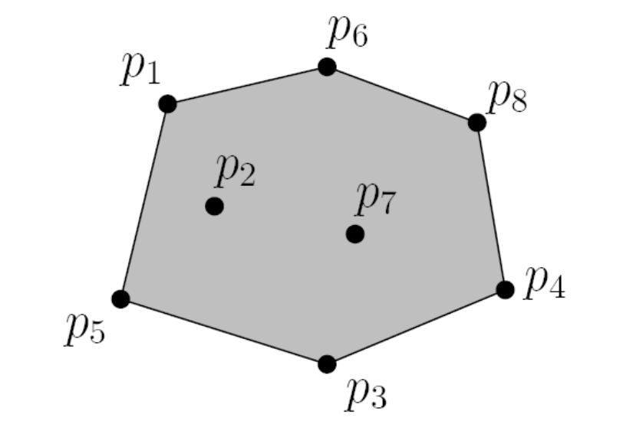
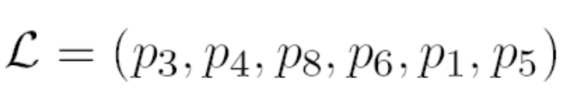
Co to znaczy obliczyć otoczkę wypukłą ?
Dla danego zbioru S punktów na płaszczyźnie
wyznaczyć listę punktów z S
będących wierzchołkami otoczki,
wymienione w porządku
przeciwnym (zgodnym) do ruchu wskazówek zegara

Slide 6
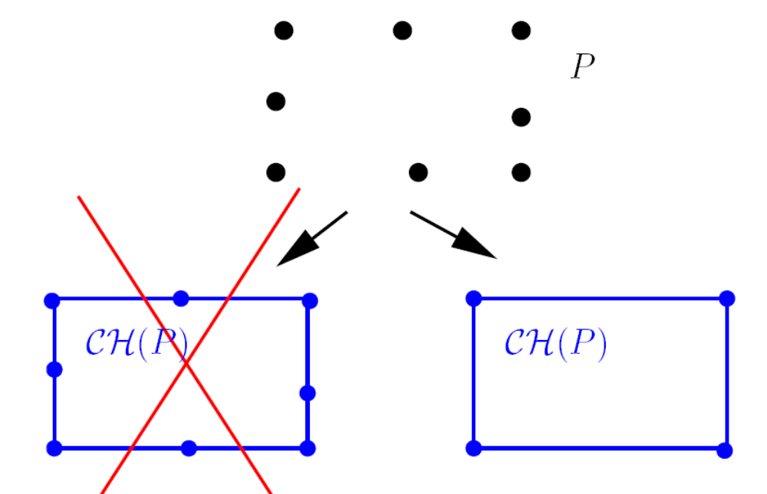
Do otoczki należą jedynie
punkty „ekstremalne”,
bez punktów współliniowych „wewnętrznych”

Slide 7
Jak znaleźć wierzchołki otoczki wypukłej?
Kryterium negatywne
Punkt p nie jest wierzchołkiem otoczki wypukłej wtw gdy
leży wewnątrz trójkąta o wierzchołkach ze zbioru S różnych od p
lub gdy leży na odcinku łączącym dwa różne od p punkty zbioru S.
Metoda:
Dla każdej trójki punktów p₁, p₂, p₃ ze zbioru S :
jeśli są one współliniowe i p jest punktem środkowym tej trójki,
to ze zbioru S usuwamy punkt p,
2. jeśli nie są współliniowe,
to oznaczmy przez d trójkąt, którego wierzchołkami są te punkty
i usuwamy ze zbioru S wszystkie punkty leżące wewnątrz tego trójkąta.
Zbiór punktów, które pozostaną w S,
jest zbiorem wierzchołków szukanej otoczki wypukłej.
Wymaga uporządkowania

Slide 8

Przykład
Konstrukcja otoczki metodą trójkątów
Niech |S|=n.
Jest różnych trójek punktów
liczba iteracji pętli zewnętrznej – O(n³).
Koszt pętli wewnętrznej – O(n). Razem O(n⁴).

Slide 9
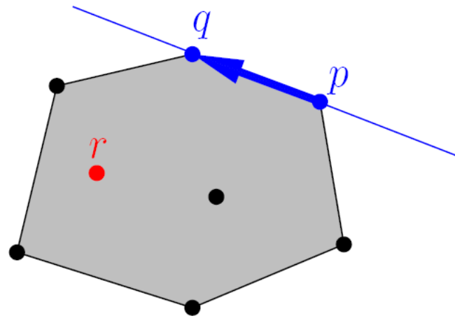
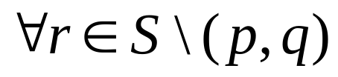
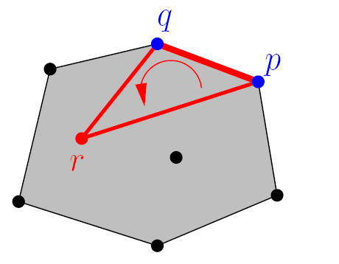
Skierowana krawędź (p,q) należy do otoczki, gdy
r leży po stronie lewej prostej pq
trójkąt (p, q, r) jest zorientowany
przeciwnie do wskazówek zegara

Slide 10
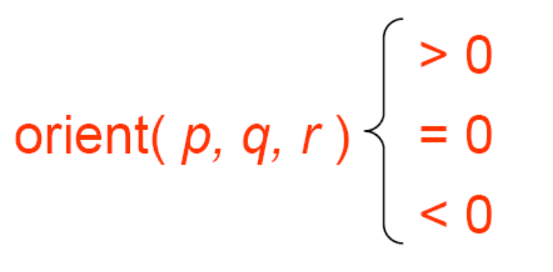
CCW
COLL
CW
q
q
q
r
r
r
p
p
p
COLL
q
q
r
r
CCW
p
CW
p

Slide 11
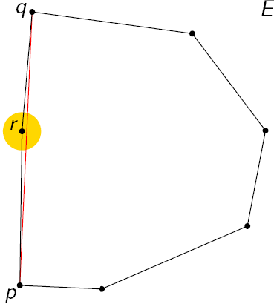
Krawędzie skrajne
q
p
E←∅
for każda para (p,q), p≠q
ważny←true
for wszystkie punkty r∈S, r ≠p, r ≠q
if r leży po prawej stronie (p,q) then ważny←false
if ważny dodaj krawędź skierowaną (p,q) do E
Uporządkuj wierzchołki otoczki
Złożoność rzędu O(n³)
Istotna rola sposobu klasyfikacji punktów (lewa, prawa strona)
Uwaga na przypadki zdegenerowane (np. współliniowość punktów)

Slide 12
Algorytm przyrostowy
weź pierwsze trzy punkty ze zbioru S i stwórz z nich otoczkę CH(S);
for i = 4 to n do
if i-ty punkt z S nie należy do wnętrza CH(S) then
znajdź styczne do CH(S) przechodzące przez ten punkt;
aktualizuj CH(S);
Złożoność rzędu O(n log n)

Slide 13
Dwie linie styczne do zbioru

Slide 14
Linia styczna do zbioru

Slide 15
Linia styczna do zbioru

Slide 16
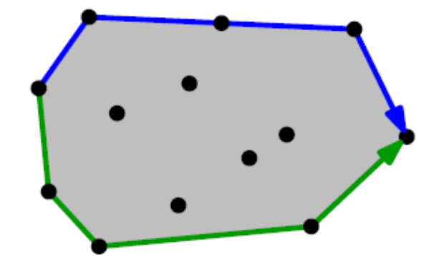
Górna i dolna otoczka
Rozdzielamy obliczenia na dwa:
obliczenie górnej i dolnej otoczki
górna otoczka
dolna otoczka

Slide 17
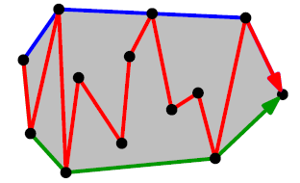
Górna i dolna otoczka
Sortujemy punkty względem współrzędnej x
Jeśli istnieją punkty o tej samej współrzędnej x,
porządek leksykograficzny –
tzn. sortujemy też względem współrzędnej y
Gdy poruszamy się wzdłuż brzegu wielokąta
zgodnie z ruchem wskazówek zegara, wykonujemy skręt –
w wielokącie wypukłym musi być to skręt w prawo.

Slide 18
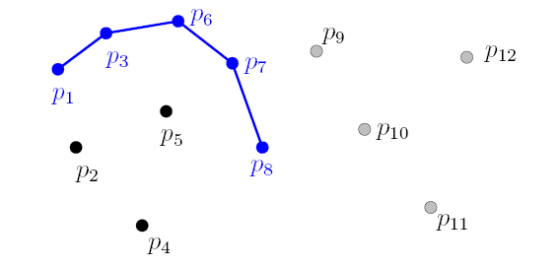
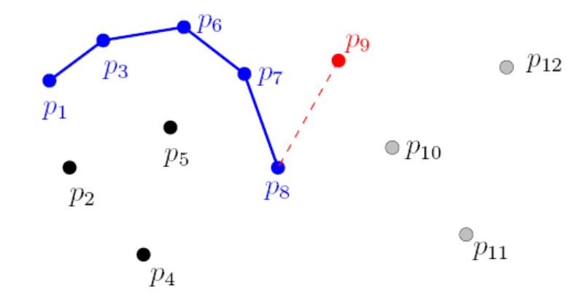
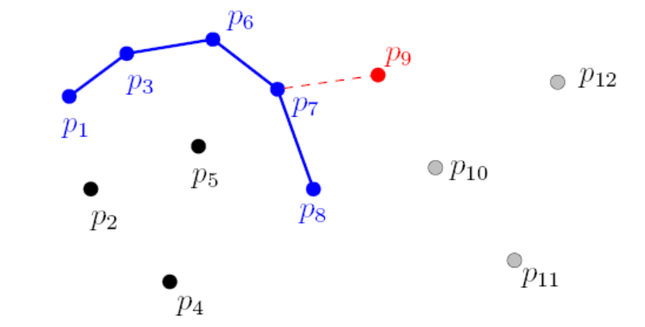
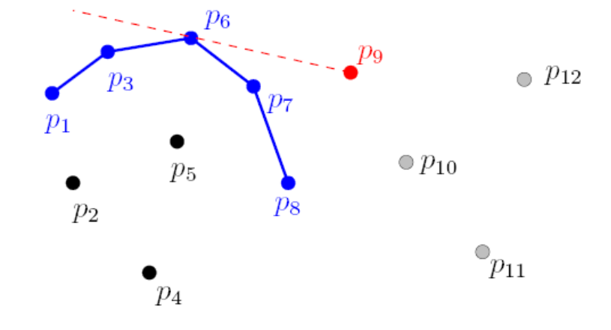
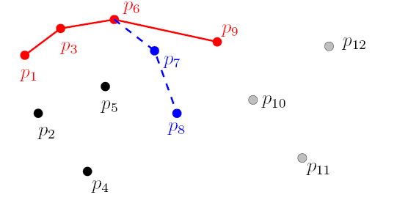
1
2
3
4
5

Slide 19
Wyznaczanie górnej otoczki
Uporządkuj punkty w porządku leksykograficznym
tworząc ciąg p₁, …, p_{n}
L_{górna} ← {p₁, p₂}
for i = 3 to n
dodaj p_{i} do L_{górna}
while L_{górna} zawiera więcej niż dwa punkty
and trzy ostatnie punkty nie tworzą skrętu w prawo
usuń środkowy z ostatnich trzech punktów L_{górna}
Analogicznie wyznaczanie dolnej otoczki + lista wynikowa
Złożoność rzędu O(n log n)

Slide 20
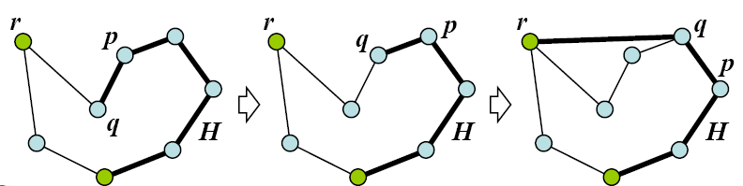
Algorytm Grahama
Systematyczne usuwanie wierzchołków wklęsłych

Slide 21
Algorytm Grahama
W zbiorze S wybieramy punkt p₀ o najmniejszej współrzędnej y. Jeżeli jest kilka takich punktów, to wybieramy ten z nich, który ma najmniejszą współrzędną x.
Sortujemy pozostałe punkty ze względu na kąt, jaki tworzy wektor (p₀,p) z dodatnim kierunkiem osi x. Jeśli kilka punktów tworzy ten sam kąt, usuwamy wszystkie z wyjątkiem najbardziej oddalonego od p₀.
Niech uzyskanym ciągiem będzie p₁, p₂,...p_{m}.
Do początkowo pustego stosu s wkładamy punkty p₀, p₁, p₂.
t – indeks stosu; i ← 3
while i < m do
if p_{i} leży na lewo od prostej (p_{t-1}, p_{t}))
then push(p_{i}), i ← i+1
else pop(s)
p_{i}
p₂
p₁
p₀

Slide 22

Przykład
Dany zbiór punktów S:
Po posortowaniu:
ABCDEFGHIJK
G
H
J
D
F
I
E
C
B
K
stos
A
E
F
C
D
D
D
D
B
B
B
B
B
B
itd
A
A
A
A
A
A

Slide 23
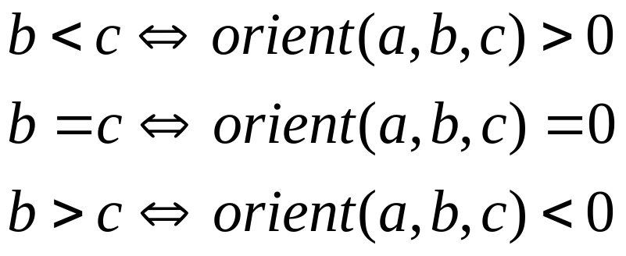
Algorytm Grahama
Sortowanie z wykorzystaniem funkcji orient
c
b
c
b
b
c
a
a
a
CW
COLL
CCW

Slide 24
Każdy punkt, który został usunięty ze stosu,
nie należy do otoczki wypukłej.
Zbiór punktów na stosie tworzy wielokąt wypukły.
Koszt algorytmu:
Operacje dominujące to porównywanie współrzędnych
lub badanie położenia punktu względem prostej.
O(n) + O(n logn) + O(1) + O(n-3) = O(n logn)
szukanie
minimum
sortowanie
inicjalizacja
stosu
krok4

Slide 25
Algorytm Jarvisa (owijanie prezentu)
znajdź punkt i₀ z S o najmniejszej współrzędnej y; i ← i₀
repeat
for j ≠ i do
policz kąty  przeciwnie do wskazówek zegara
w odniesieniu do ostatniej krawędzi otoczki
niech k będzie indeksem punktu z najmniejszym kątem
zwróć (p_{i}, p_{k}) jako krawędź otoczki
i ← k
until i = i₀
Złożoność rzędu O(n²)
Gdy liczba wierzchołków otoczki jest ograniczona przez stałą k,
jego złożoność jest rzędu O(kn).

Slide 26
Przykład
ABCDEFGHIJK
H
BACDEFGHIJK
E
D
J
BKCDEFGHIJA
G
BKJDEFGHICA
C
F
I
BKJHEFGDIJA
A
K
BKJHDFGEIJA
B
BKJHDAGEIJF

Slide 27
Algorytm QuickHull
Znajdź 4 punkty ekstremalne
Dodaj 4 krawędzie do TempCH
Usuń punkty wewnętrzne
usuń punkty wewnątrz
Proceduj z punktami na zewnątrz TempCH

Slide 28
Algorytm QuickHull

Slide 29
Algorytm QuickHull
c
B
A
a
b
Znajdź punkt maksymalnie odległy i ⊥ do ab
Usuń punkty wewnątrz trójkąta abc
Podziel punkty na dwa podzbiory:
- na zewnątrz ac (na lewo do ac)
- na zewnątrz cb (na lewo do cb)
Zastąp krawędź ab w TempCH przez ac i cb
Proceduj z punktami na zewnątrz ac i cb rekurencyjnie

Slide 30
Algorytm QuickHull
Function QuickHull(a,b,S)
if S={a,b} then return {a,b}
else
c ← indeks punktu maksymalnie odległego i ⊥ do ab
A ← punkty z prawej strony ac
B ← punkty z prawej strony cb
return QuickHull(a,c,A) + QuickHull(c,b,B)
Złożoność oczekiwana rzędu O(n log n)
Złożoność w najgorszym przypadku rzędu O(n²)

Slide 31
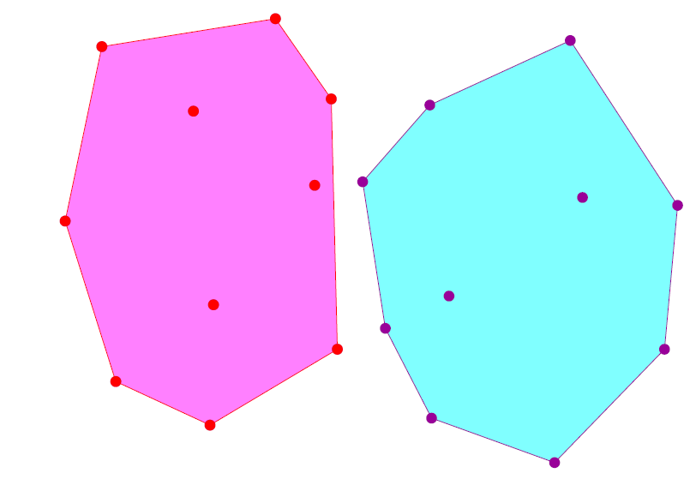
Algorytm dziel i rządź
F:={S};
while rozmiar dowolnego zbioru z F przekracza daną stałą k
dziel zbiory względem mediany x-owych współrzędnych punktów;
znajdź otoczki wypukłe zbiorów z F
while otoczka zbioru S nie została znaleziona
sklejaj otoczki sąsiadujących zbiorów w kolejności odwrotnej do podziału rodziny F;
Złożoność rzędu O(n log n)

Slide 32
Algorytm dziel i rządź

Slide 33
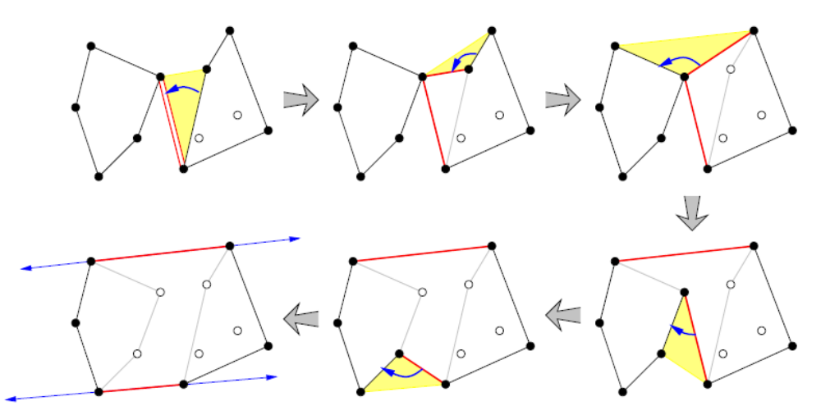
Łączenie sąsiednich otoczek

Slide 34
Łączenie sąsiednich otoczek
Niech l(a,b) oznacza prostą
wyznaczoną przez punkty a i b.
a - skrajnie prawy wierzchołek lewej otoczki A
b - skrajnie lewy wierzchołek prawej otoczki B
while l(a,b) nie jest styczna do A i B
while l(a,b) nie jest dolną (górną) styczną do B
b := dolny (górny) sąsiad b;
while l(a,b) nie jest dolną (górną) styczną do A
a := dolny (górny) sąsiad a;

Slide 35
Porównanie złożoności
Graham O(n log n) Graham, 1972
Jarvis O(n k) max O(n²) Jarvis, 1973
Quickhull O(n log n) max O(n²) Eddy, 1977, Bykat, 1978
Dziel i rządź O(n log n) Preparata & Hong, 1977
Dolna i górna O(n log n) Andrew, 1979
Przyrostowy O(n log n) Kallay, 1984
Chan O(n log k) Chan, 1996

Slide 36
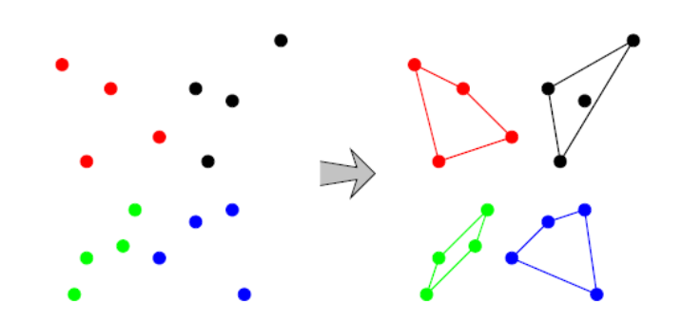
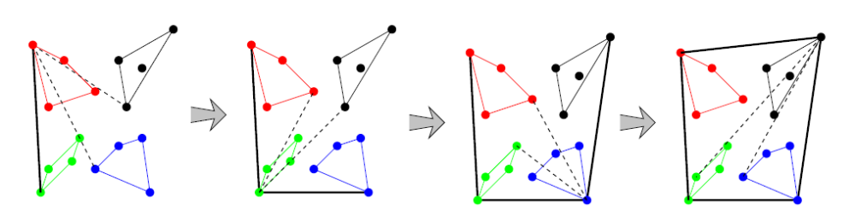
Algorytm Chan’a
Łączy algorytmy Grahama i Jarvisa
Podzielić n punktów na r grup o rozmiarze m
Wyznaczyć otoczkę dla każdej grupy (Graham)
Uruchomić algorytm Jarvisa dla grup

Slide 37
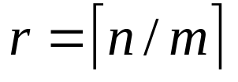
Algorytm Chan’a
Algorytm wymaga znajomości rozmiaru otoczki h
Załóżmy na razie, że m=h
PartialHull (S,m)
Podzielić S na r grup o rozmiarze m
Wyznaczyć algorytmem Grahama CH(S_{i}) dla i = 1, …, r
Znaleźć najniższy punkt p₁ zbioru S
for k = 1 to m do
  for i = 1 to r do
  znajdź q_{i}  S który maksymalizuje kąt  p_{k-1} p_{k} q_{i}
  - p_{k+1} ← znalezione q (nowy punkt CH)
  if p_{k+1} = p₁ zwróć (p₁, … , p_{k})
zwróć „m za małe”

Slide 38
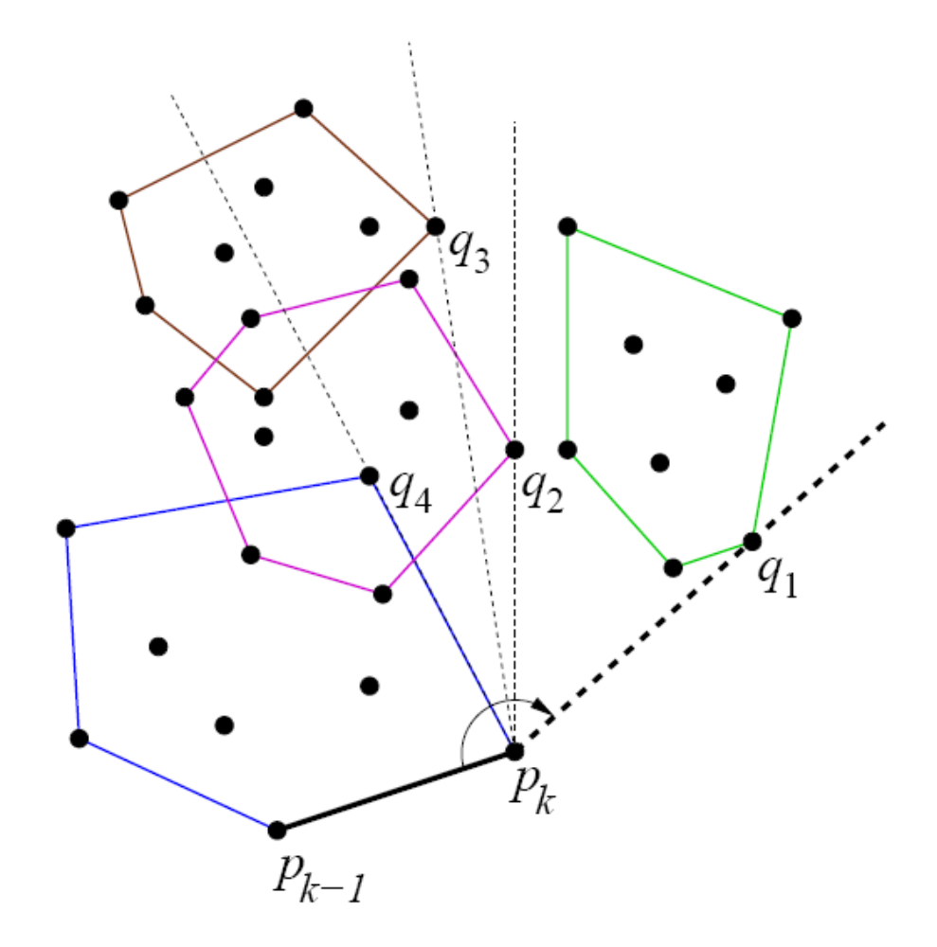
Algorytm Chan’a

Slide 39
Algorytm Chan’a
Złożoność:
Algorytm Grahama: O(rm log m) = O(n log m)
Znalezienie stycznej z punktu do otoczki: O(log n)
Koszt algorytmu Jarvisa dla r otoczek: O((hn/m) log m)
Razem: O((n+(hn/m)) log m)
Jeśli m = h, to O(n log h)
Problem: nie znamy h

Slide 40
Algorytm Chan’a
Hull(s)
for t = 1, 2, … do
1. niech m = min(2^{2^t}, n)
2. L = PartialHull(S, m)
3. jeśli L ≠ „m za małe”, to zwróć L

